Slide 1

Реклама

Slide 2
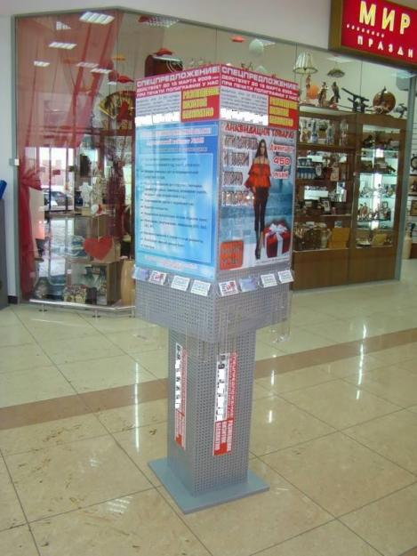
Реклама - оповіщення різними способами для створення широкої популярності чого-небудь з метою залучення споживачів, глядачів і т. п.
Реклама - це вже невід'ємна частина нашого життя. Суспільна потреба в рекламі з'являється там, де споживач має вибір, вільний робити його. Реклама розвивається тим інтенсивніше, чим ширше стає вибір товарів і послуг. Відсутність нормальних ринкових відносин, зрозуміло, ставить під сумнів необхідність реклами. Зараз її можна побачити і почути всюди: по телебаченню, радіо, у пресі, а так само через зовнішні засоби масової комунікації. Наприклад, реклама в США грає життєво важливу роль як стимулятор економічного зростання. Її можна вважати так само розважальною стороною американського життя, а багато хто з творінь фахівців з реклами ставляться до справжніх творів мистецтва.

Slide 3
Відсотки
Як і у всьому світі, увагу жителів Росії найбільше приваблює телевізійна реклама (61,2%). Більше чверті росіян (26,2%) взагалі не звертають уваги ні на які види реклами. Реклама в газетах і журналах може зацікавити 21% респондентів. Інші види реклами залучають набагато менше уваги опитаних. Так 14,9% росіян звертають увагу на рекламу по радіо. Щитова реклама здатна привернути 6,6% опитаних, реклама на транспорті - 4,7% росіян. Реклама, присилається поштою, залучає 2,5% респондентів. На рекламних агентів, як і на рекламу в Інтернеті, звертають увагу по 0,5% опитаних. Решта 2% опитування вагалися з відповіддю. Таким чином, реклама, розміщена у ЗМІ, є найбільш ефективною, оскільки привертає найбільшу кількість потенційних споживачів.

Slide 4

Класифікація реклам
Соціальна

Slide 5
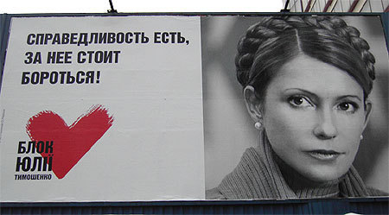
Політична

Slide 6

Комерційна

Slide 7
Золоті правила реклами
Реклама повинна бути:
Короткою;
Інформаційно насиченою;
Оригінальною, щоб чимось відрізнялась від інших і добре запам’ятовувалась;
І нарешті просто красивою.

Slide 8
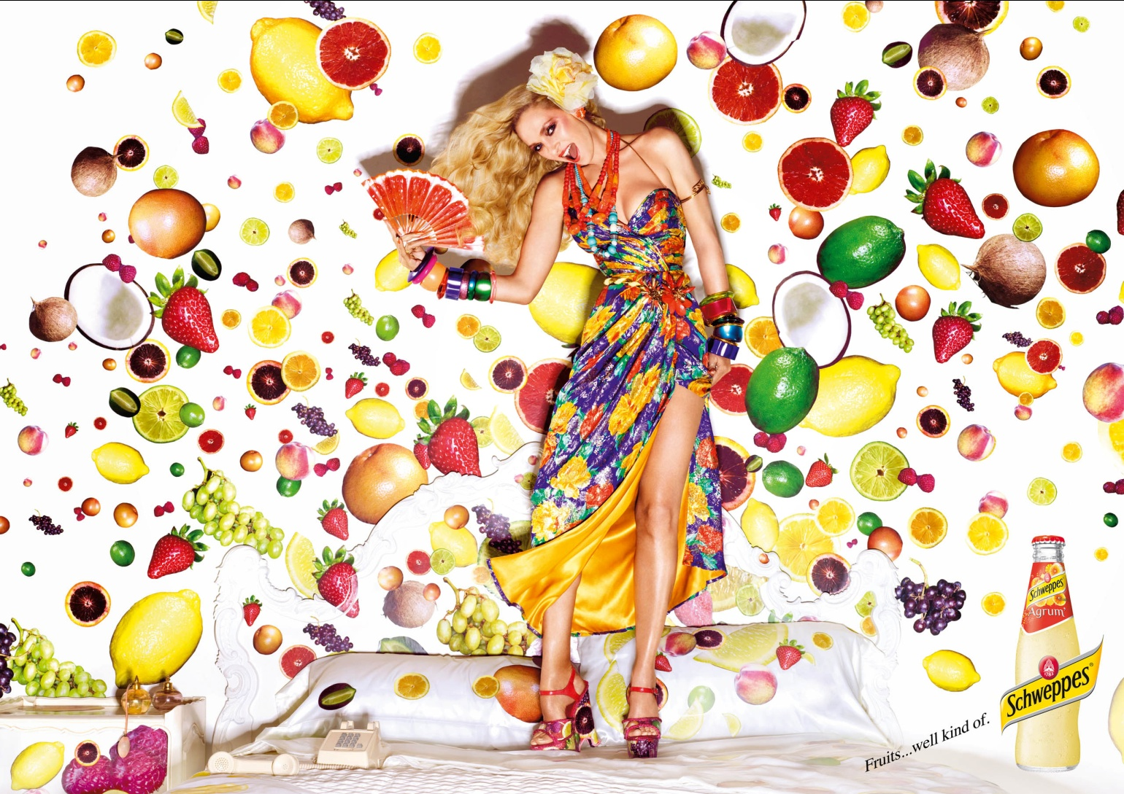
Яскрава реклама швидко привертає до себе увагу

Slide 9
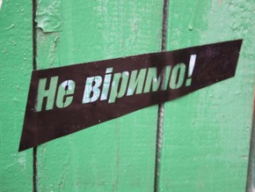
Реклама не повинна бути
Дурною і нав’язливою;
Довгою;
Незрозумілою простій людині

Slide 10
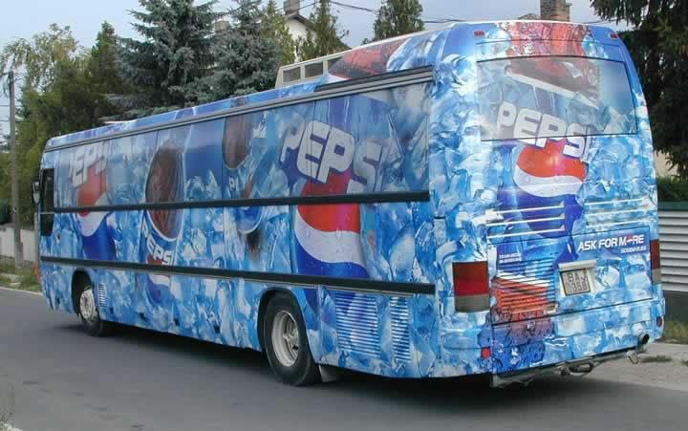

Slide 11
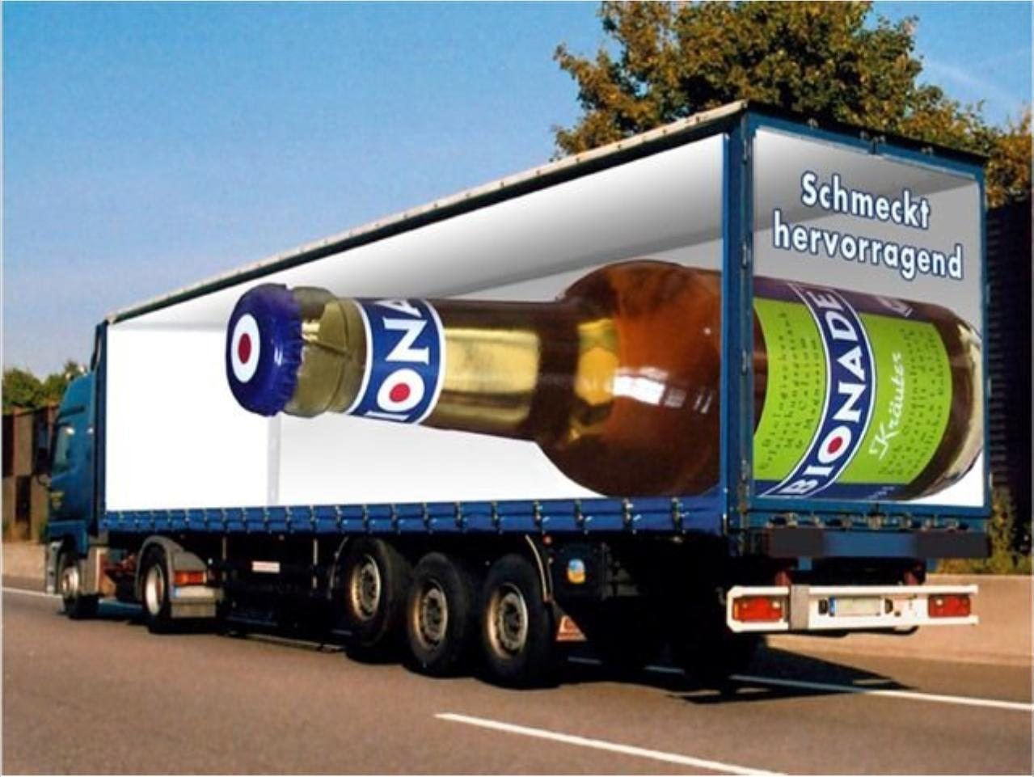

Slide 12
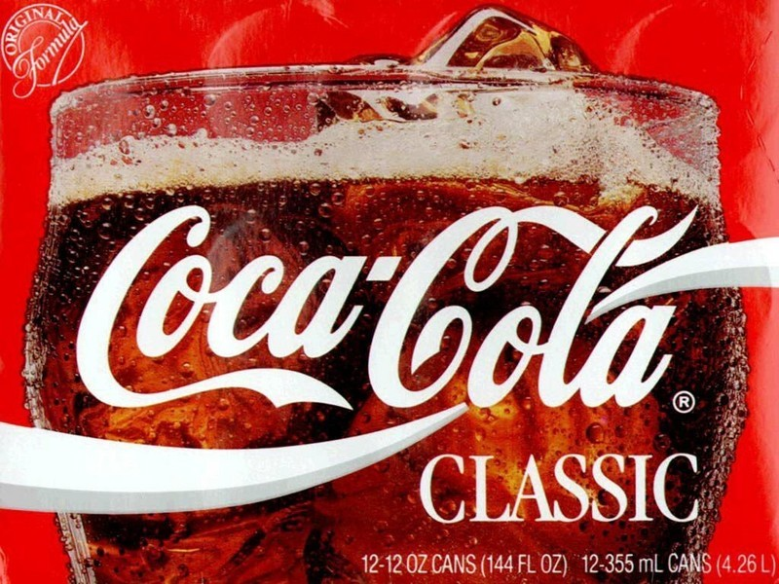

Slide 13
Не вся реклама ефективна
У людини існує система установок, стереотипів, через які можна і потрібно формувати образ, причому, в сукупності з зображально-виражальними засобами мови. Реклама досягне мети лише в тому випадку, якщо при її створенні будуть враховуватися особливості людської психіки. Загальноприйнятою моделлю сприйняття реклами прийнято вважати AIDMA model **, що припускає наступний ланцюжок «Увага-Інтерес-Бажання-Мотив-Дія».

Slide 14

Реклама повинна збудити інтерес споживача, впливаючи на його інтелект або емоції.
Якщо реклама залучає емоційно, то, щоб змусити людину затримати на ній свою увагу, вона повинна зацікавити його своїм змістом, викликати одну чи іншу реакцію. Наприклад, порадувати, заінтригувати, здивувати, підбадьорити. Гарна реклама не тільки сформує в свідомості споживача уявлення про продукцію, створить рекламний образ, а й пробудить у ньому бажання скористатися нею, тобто піти якимось ненав'язливою «порадою». Це, в кінцевому рахунку, і є її головне завдання.

Slide 15
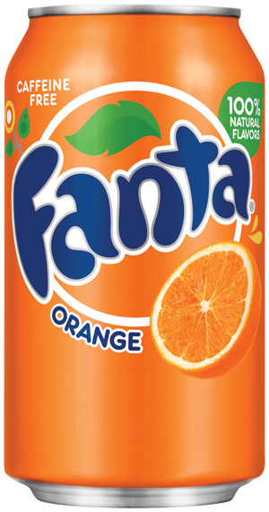
Було проведено інтерв'ювання * дітей віком від 6 до 12 років, спрямоване на те, щоб з'ясувати, які елементи реклами є найбільш запам'ятовуються. Їм демонструвалися рекламні картинки і ставилися відкриті питання. Визначався образ людини, пов'язаний з вживання даного напою (Fanta), сприйняття головної ідеї рекламного повідомлення. На основі обробки результатів визначався відсоток опитуваних, що згадали: рекламу, образ основного споживача та головний спонукальний елемент реклами. Зважаючи падіння ефективності даної реклами, через два роки рекламному повідомленню було надано більш сучасний вигляд, вона була більшою мірою зорієнтована на дітей. Однак вплив реклами продовжувало падати, тому була розроблена нова реклама, в якій споживачам даного прохолодного напою було надано більш героїчний образ і більшою мірою постаралися залучити дітей в рекламну ситуацію, використовуючи приклади з реального життя дітей. Ці зміни привели до позитивних результатів.

Slide 16
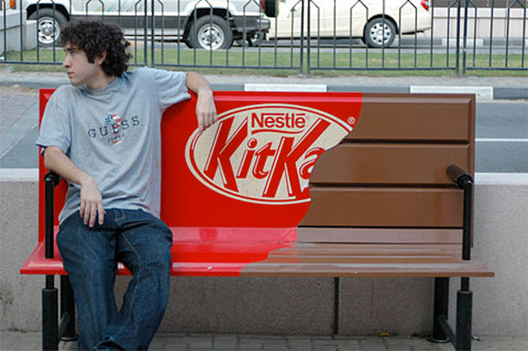
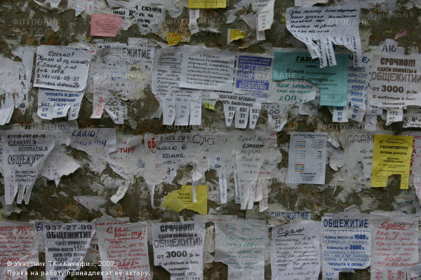
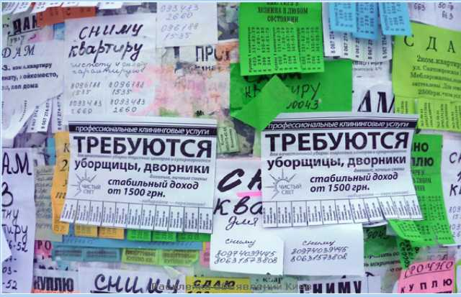
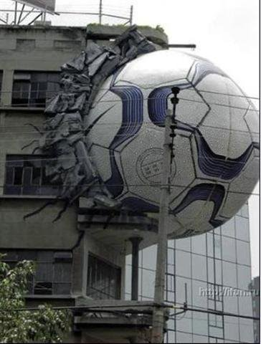

Slide 17
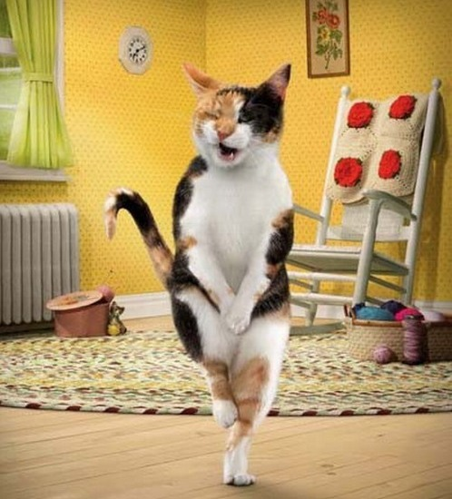

Slide 18
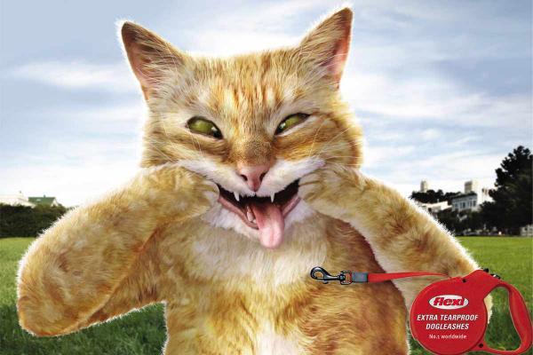
Дякую за увагу, з вами був Новак Сергій

